Slide 1
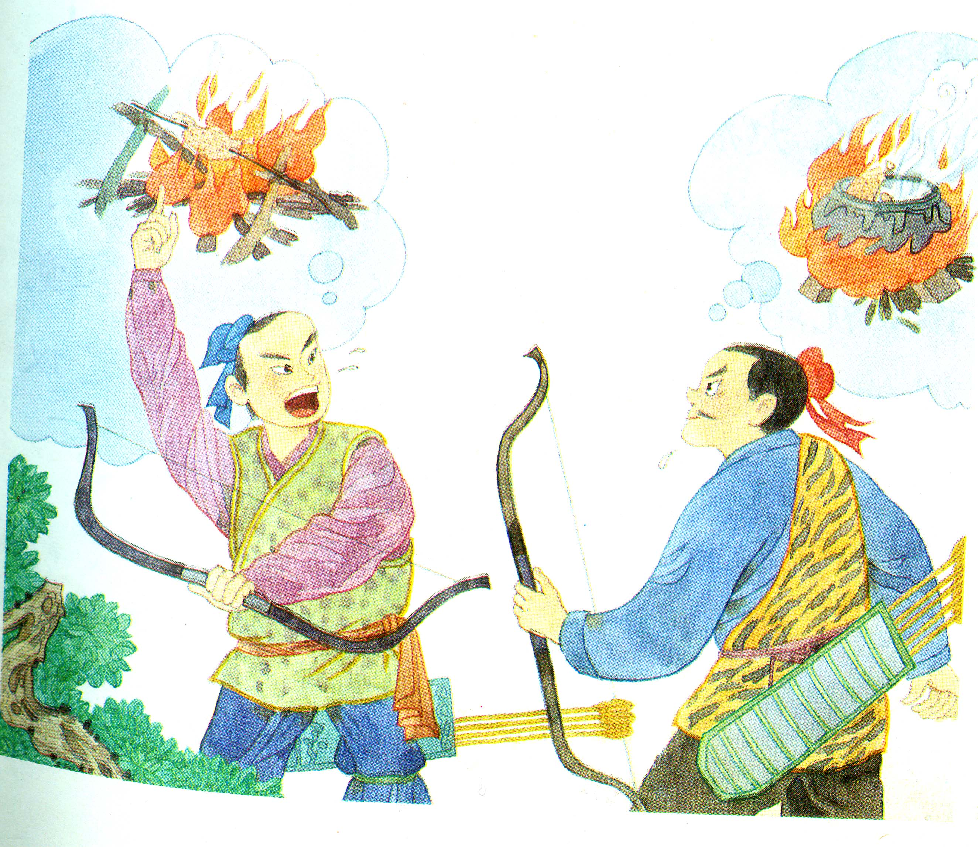
25、争论的故事
盘龙区园博小学
隆咏梅

Slide 2

不以为然 烟熏火燎
皮香肉嫩 争论不休
两全其美 无影无踪

Slide 3
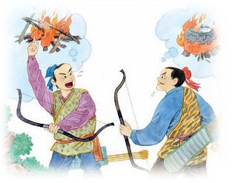
２５ 争论的故事
第一部分（１～５）盛老师讲故事。
第二部分（６～12）同学们说感受。

Slide 4
第一部分（１～５）盛老师讲故事。
不以为然 烟熏火燎
皮香肉嫩 争论不休
两全其美 无影无踪

Slide 5
哥哥说:“我要是能把大雁射下来就煮着吃。”
弟弟说：“再好的东西，一煮还有什么味道呢？依我看，只有用火烤才好吃。”
哥哥不以为然，大声争辩道:“你这话不对，大雁就该煮了吃。烤了吃，烟熏火燎的，能有什么好味道？”
弟弟很不服气：“鸭子不是可以烤了吃吗？皮香肉嫩，味道多美呀！为什么大雁就不行呢？”

Slide 6

哥哥说：“我要是能把大雁射下来就煮着吃。”
弟弟说：“再好的东西，一煮还有什么味道呢？依我看，只有用火烤才好吃。”

Slide 7
哥哥不以为然,大声争辩道:“你这话不对，大雁就该煮了吃。烤了吃，烟熏火燎的，能有什么好味道？”
弟弟很不服气：“鸭子不是可
以烤了吃吗？皮香肉嫩，味道多美呀！为什么大雁就不行呢？”

Slide 8



字义竞猜
字典中对“然”有这样三种解释：
①对；
②如此，这样；
③然而。
“不以为然”这个词中“然”是什么意思？
②如此，这样。

Slide 9
哥哥不以为然,大声争辩道:“你这话不对，大雁就该煮了吃。烤了吃，烟熏火燎的，能有什么好味道？”
弟弟很不服气：“鸭子不是可
以烤了吃吗？皮香肉嫩，味道多美呀！为什么大雁就不行呢？”

Slide 10
分角色 读一读
“我要是能把大雁射下来就煮着吃。”
“再好的东西，一煮还有什么味道呢？依我看，只有用火烤才好吃。”
“你这话不对，大雁就该煮了吃。烤了吃，烟熏火燎的，能有什么好味道？”
“鸭子不是可以烤了吃吗？皮香肉嫩，味道多美呀！为什么大雁就不行呢？”

Slide 11
争论的故事

Slide 12
争论不休
“休”在字典里有以下几种解释：
（1）停止；
（2）休息；
（3）表示禁止或劝阻。
你能找准“争论不休”中“休”字的解释吗？
（1）停止。

Slide 13
兄弟俩争论不休，谁也说服不了谁。这时有个老人经过这里，兄弟俩就找他评理。老人觉得他俩说的都有一定的道理，就建议说：你们把大雁剖开，煮一半，烤一半，不就两全其美了吗？

Slide 14

故事听到这儿，
你有什么感想呢？

Slide 15
第二部分（６～12）同学们说感受。
“这兄弟俩真笨，白白让大雁飞跑了。”
“不是他们笨，而是他们没有抓住时机。”
“兄弟俩这样争论下去，时间白白浪费了。”
“不管做什么，关键是要先做起来。”
…………

Slide 16

无论做什么事
都要善于抓住时机，不能浪费时间，要
先做起来再说。

Slide 17
查一查 长知识
1996年6月1日起实施的中华人民共和国国家标准《标点符号用法》中说：
如果是整段文章或诗行的省略，可以使用十二个小圆点来表示。
………… 十二个小圆点

Slide 18
赞许：
盛老师为什么不时向同学们投去赞许的目光？

Slide 19
机不可失，时不再来。
──张九龄
来而不可失者时也，蹈而不可失者机也。
──苏轼

Slide 20
一个人既有成算，若不迅速进行，必至后悔莫及。
──但丁
机会来的时候像闪电一样短促，完全靠你不假思索地去利用。
──巴尔扎克

Slide 21


敬请指导！
谢谢！

